Slide 1
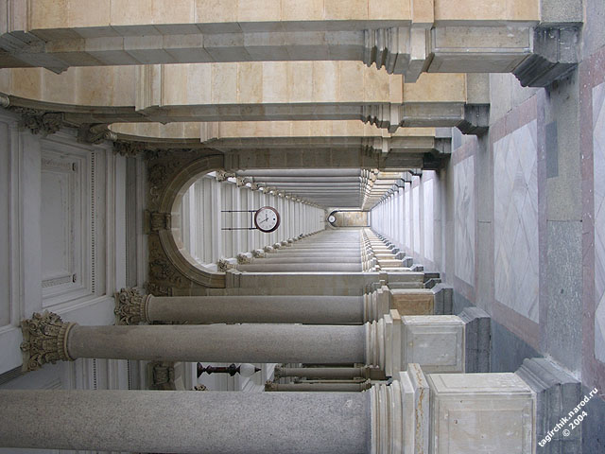
ПРОСТРАНСТВО И ВРЕМЯ

Slide 2
Самостоятельность пространства и времени
Субстанциальная концепция
Пространство и время – нечто самостоятельное
пространство – пустое вместилище тел
время – нечто протекающее равномерно и иначе называющееся длительностью
Используют при описании природных процессов в классической механики
Релятивистская концепция
Отрицание самостоятельной сущности пространства и времени
Пространство и время существует постольку, поскольку существует материя
При описании явлений при помощи теории относительности

Slide 3
Мерность пространства и времени
Мерность
– количество замеров, которые следует сделать для того, чтобы однозначно определить место некоторой точки
Мерность пространства
для того чтобы однозначно определить место точки в пространстве в фиксированный момент времени, необходимо и достаточно указать три ее координаты.
Мерность времени
Обычно указывают на его одномерность, но …

Slide 4
Обратимость пространства и времени
Обратимость
– способность вернуться в одну и туже точку более одного раза
Обратимость пространства
В каждую точку пространства можно снова и снова возвращаться, т.е. пространство обратимо
Обратимость времени
Динамическая концепция:
есть лишь настоящее, прошлое существовало, а будущее только еще будет существовать
Статическая концепция:
события прошлого, настоящего и будущего существуют, в известной мере, одновременно

Slide 5
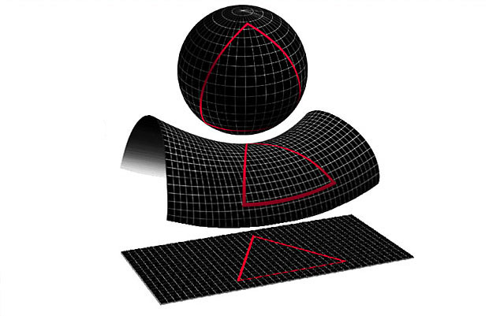
Геометрические свойства пространства
Евклидова геометрия:
прямая есть кратчайшее расстояние между двумя точками; реализуется на плоскости
исходит из пяти аксиом, но пятая аксиома спорна
Н.И. Лобачевский, Я. Больяй:
существует множество прямых, которые не пересекутся с данной; реализуется на так называемой псевдосфере
Б. Риман:
через точку, лежащую вне данной прямой, нельзя провести ни одной параллельной данной; реализуется на поверхности сферы

Slide 6
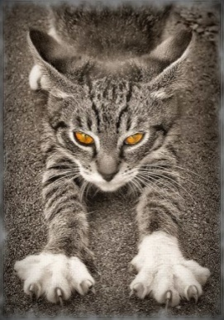
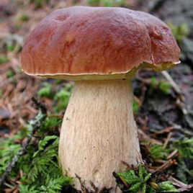
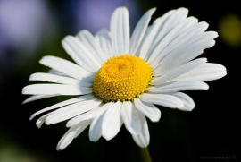
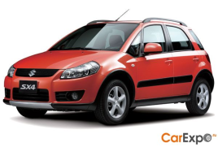
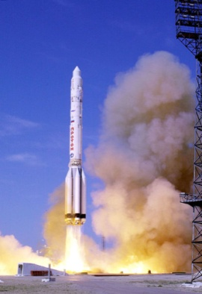
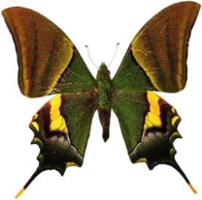
Симметрия – переход объектов в самих себя или друг в друга при осуществлении над ними определенных преобразований
Виды симметрии
Зеркальная (билатеральная) симметрия
все, что растет и движется горизонтально или наклонно по отношению к земной поверхности, подчиняется билатеральной симметрии (одна плоскость симметрии)
Радиально-лучевая симметрия
все, что растет или движется вертикально относительно земной поверхности, имеет радиально-лучевую симметрию в виде веера пересекающихся плоскостей симметрии
Принцип симметрии П. Кюри
Симметрия порождающей среды накладывается на симметрию тела, образующегося в этой среде, т.е. форма любого объекта связана как с его внутренними свойствами, так и с внешними факторами, воздействующими на этот объект

Slide 7
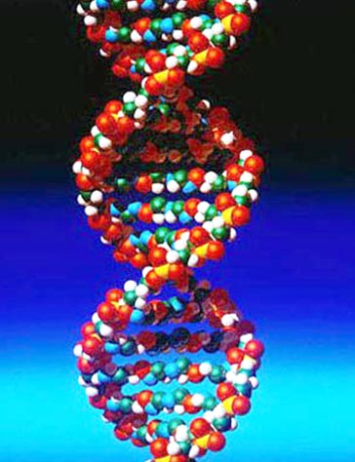
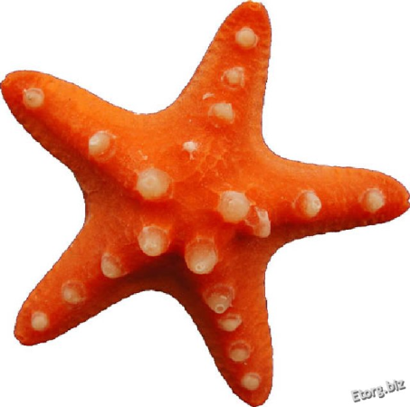
От симметрии к асимметрии
Развитие материи от простых химических соединений к сложным органическим и биологическим системам обнаруживает тенденцию уменьшения степени симметрии и возрастание асимметрии

Slide 8
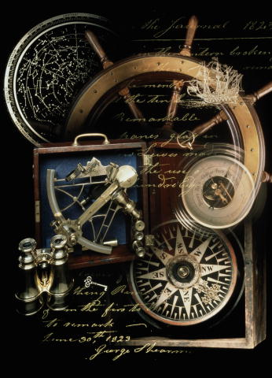
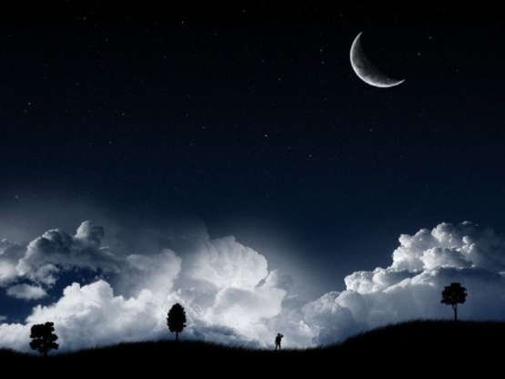
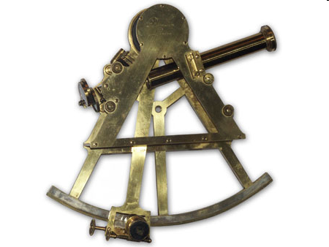
Методы оценки пространства

Slide 9
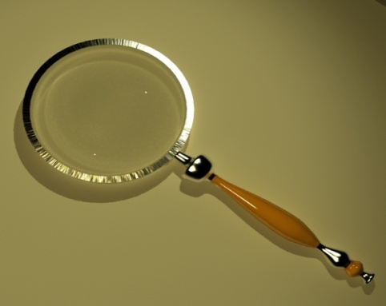
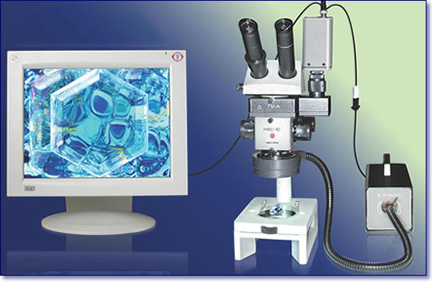
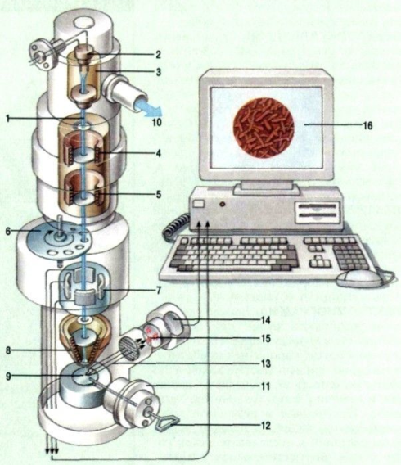
Размеры микрообъектов
Минимально видимая глазом длина
– около 0,1 мм
Лупа
увеличивает от 2-х до 50 раз, т.е. объект можно рассмотреть в среднем в 10 раз детальнее.
Оптический микроскоп
увеличивает в 100-1000 раз. Можно увидеть объекты, составляющие 0,0001 мм (10⁻⁷м) (микроорганизмы, клетки и т.д.)
В видимом свете ничего нельзя рассмотреть при увеличении объекта более чем в 1500-2000 раз, т.к. длина волны видимого света становится больше изучаемого объекта
Электронный микроскоп
позволяет увидеть объекты размером 10⁻⁹ м
Появляется возможность рассматривать объекты вплоть до атомно-молекулярного уровня

Slide 10
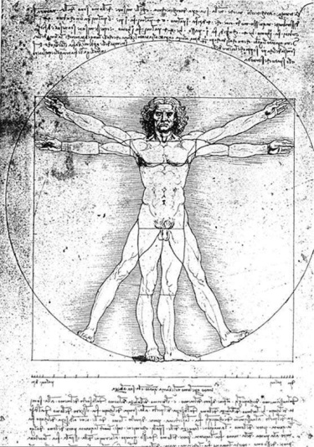
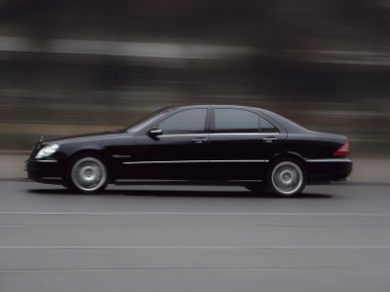
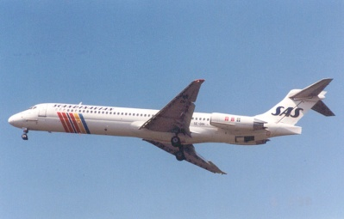
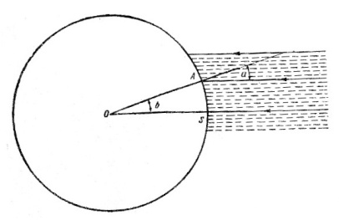
Размеры макрообъектов
Небольшие расстояния можно сопоставлять с размером своего тела
Со стопой, ростом, с шагом
Если известны средняя скорость движения транспортного средства и время в пути, можно получить представление о преодоленном расстоянии
Если самолет за 9 ч долетает из Москвы до Петропаловска-Камчатского при средней скорости 800-850 км/ч, то эти населенные пункты разделены расстоянием приблизительно 7 500 км. Чтобы облететь вокруг Земли, самолету потребовалось бы примерно в 5 раз больше времени.
Окружность Земли и ее радиус удалось оценить еще Эратосфену.
Он заметил, что в день летнего солнцестояния в районе г. Сиены лучи Солнца падают отвесно, а в Александрии, отстоящей на 800 км севернее, угол падения составляет 7,5º.

Slide 11
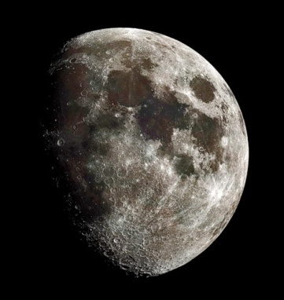
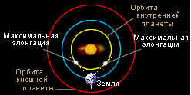
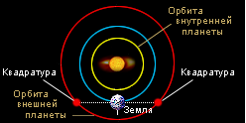
Оценка размеров Солнечной системы
Расстояние до Луны Гиппарх вычислил по углу, под которым видна тень, отбрасываемая Землей на Луну во время лунного затмения. Зная диаметр Земли, он определил расстояние от Земли до Луны.
В настоящее время это расстояние можно оценить с помощью радара.
Расстояние до планет. Наблюдения за движением планет позволяют определить относительные размеры их орбит. Далее радаром определяется расстояние до одной из планет и делается пересчет для остальных планет.
Расстояние до Солнца. Свету требуется чуть больше 8 мин, чтобы дойти от Солнца до Земли, т.е. расстояние Земля – Солнце составляет 150 млн. км.
Для того, чтобы пройти Солнечную систему свету нужно 11 ч.

Slide 12
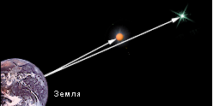
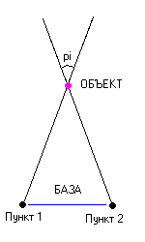
Межзвездные пространства
Оценка расстояний по светимости
Если одно из двух тел находится на расстоянии, в n раз большем, чем другое, то более близкое тело кажется в n² раз ярче.
Интенсивность света Солнца в (1 млн)² раз ярче Сириуса, т.е. Сириус находится в миллион раз дальше от Земли, чем Солнце.
Метод параллаксов
Этот метод основан на визировании объекта из двух разных точек и затем определения угла, под которым он виден.
При измерении расстояний до звезд используют эффект вращения Земли вокруг Солнца (разница в 300 млн. км).
Ближайшие звезды (например, Альфа Центавра) находятся на расстоянии приблизительно 4 с. года.

Slide 13
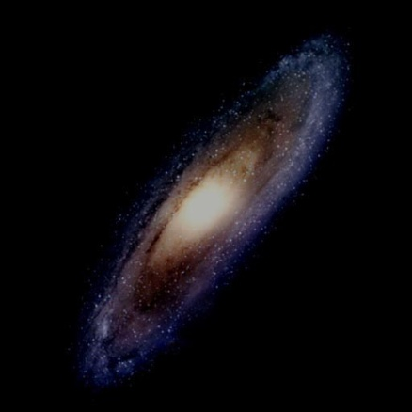
Распределение звезд в пространстве и межгалактические пространства
Звезды, видимые в направлении плоскости Млечного Пути, находятся на расстоянии 100 000 с. л., а перпендикулярно ему – 10 000 с. л. Ср. расстояние между звездами – около 10 с. л., т.е. количество звезд в Галактике – около 50 – 100 млрд. звезд. (до 300 млрд. звезд)
Яркость туманности Андромеды приблизительно такая же, как у средней звезды, удаленной на 10 с. л.
Звезд в этой галактике примерно столько же, как в нашей
Тогда расстояние до туманности Андромеды должно быть около 2 млн. с. л., (приблизительно в 20 раз больше диаметра нашей Галактики)
Известно о миллионах туманностей, и расстояния между ними достигают миллионов световых лет

Slide 14
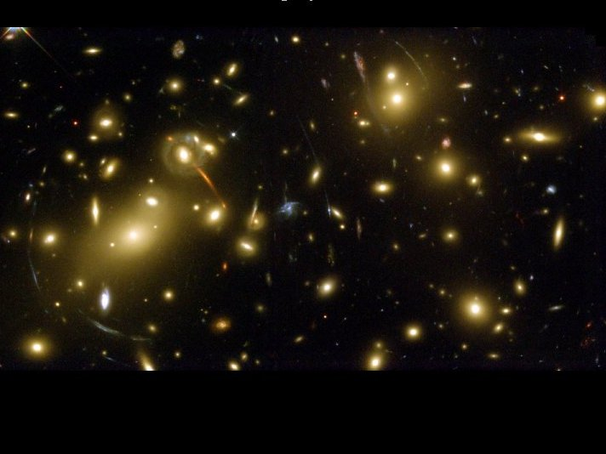
Размеры Вселенной
Анализа спектров галактик показал: чем дальше находится от нас галактика, тем быстрее она удаляется
Современные телескопы позволяют различать галактики, удаленные на первые миллиарды с. л. и «убегающие» от нас со скоростью 90 000 км/с. Самые далекие объекты – квазары – находятся от нас на расстоянии около 8 – 15 млрд. с. л.
Чем ближе скорость объекта к световой, тем меньше его яркость, тем менее заметным он становится.
Если даже и существует множество галактик, удаленных на расстояние, большее 15 млрд. с. л., нам не удастся их увидеть: они удаляются от нас настолько быстро, что их свет никогда не достигнет Земли

Slide 15
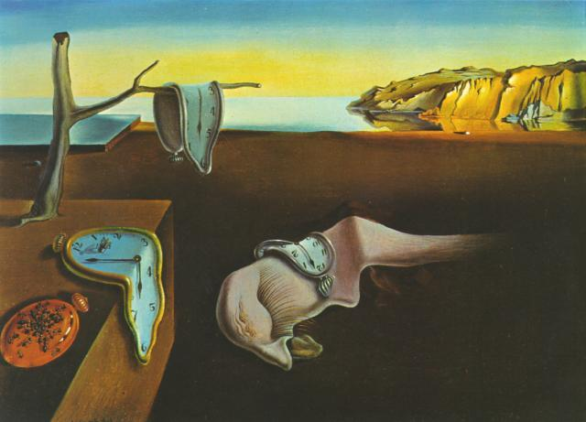
Методы оценки времени

Slide 16

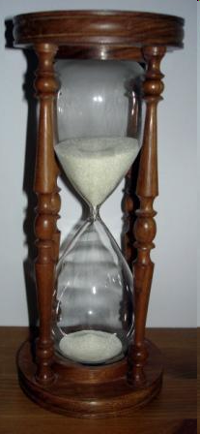
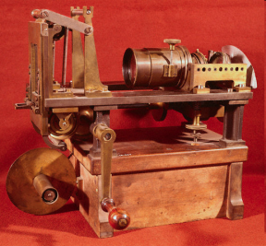
Малые интервалы времени
1 с – интервал между двумя ударами сердца.
С точностью измерения длительности секунды связана точность определения других основных единиц (вольт, метр и т.д.)
С 1967 г. международная система единиц СИ определяет 1 сек. как 9 192 631 770 периодов электромагнитного излучения, возникающего при переходе между двумя уровнями основного состояния атома изотопа Цезий-133.
0,1 с – щелчок пальцами
При скорости менее 14 кадров в 1 с человек различает отдельные кадры
25-й кадр уже не воспринимается глазом

Slide 17
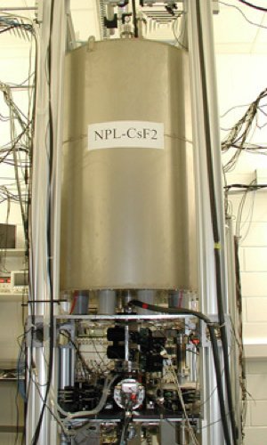
Атомные часы (молекулярные, квантовые часы)
– прибор измерения времени, в котором в качестве постоянного периодического процесса используются собственные колебания атомов или молекул.
Самые точные часы на планете находятся в Лондоне в Национальной физической лаборатории
для отсчета времени используют периодические колебания атомов цезия. Сто тридцать восемь миллионов лет понадобится для того, чтобы они сбились на 1 секунду

Slide 18
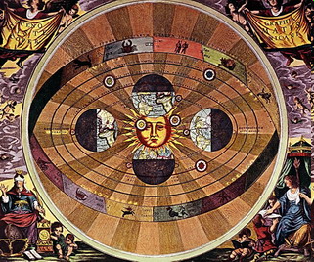
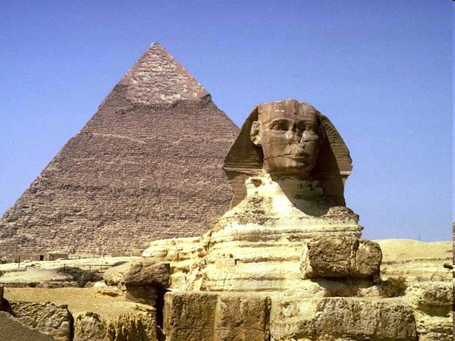
Исчисление лет и исторических эпох
Естественные единицы времени, с которыми человек постоянно сталкивается в повседневной жизни, – день и год.
Календарь
– система счисления больших промежутков времени, основанная на периодичности движения небесных тел: Солнца - в солнечных календарях, Луны - в лунных календарях и одновременно и Солнца, и Луны в лунно-солнечных календарях
Бóльшие, чем годы и десятилетия, отрезки требуются для изучения прошлого человечества, возникновения, развития и гибели древних культур
Древнейшие памятники письменности позволяют проследить историю шумерской и египетской цивилизаций давностью до 5-7 тыс. лет

Slide 19
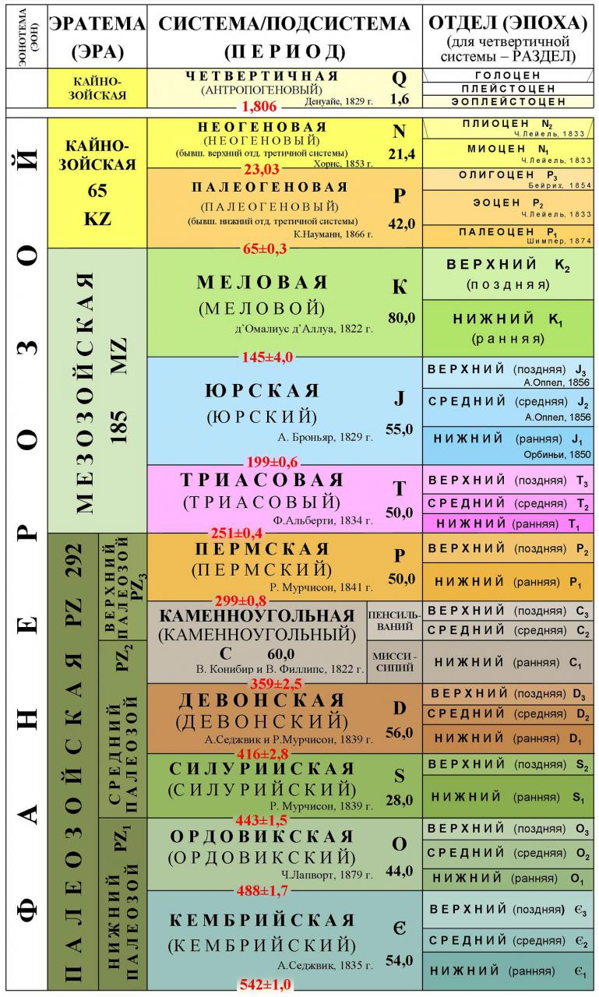
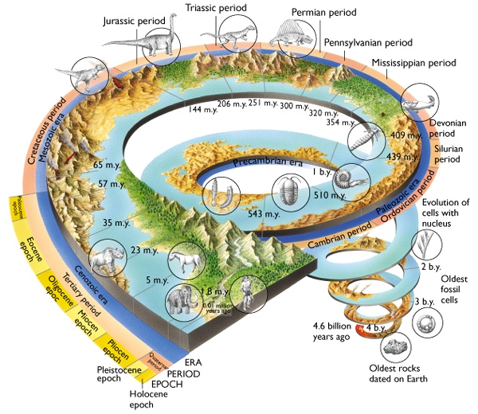
Геологические интервалы времени
– время, сопоставимое с геологическими эпохами и периодами
Говорят о относительном и абсолютном геологическом времени

Slide 20
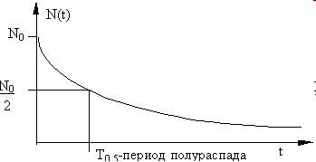
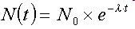
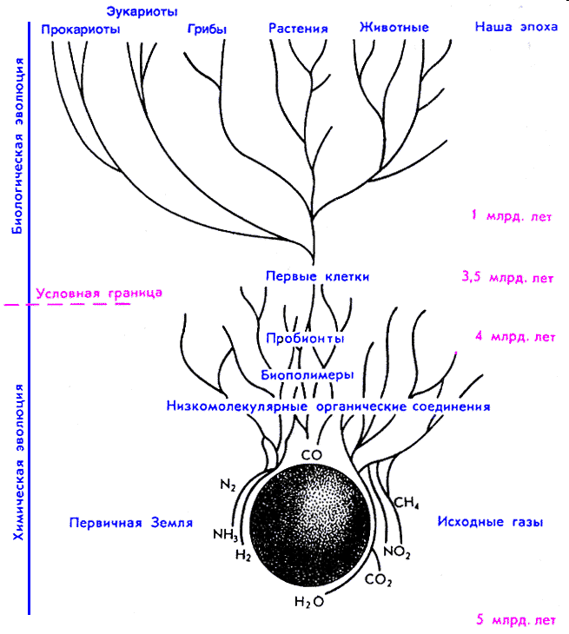
Радиоактивные часы и абсолютная хронология
Позволяют определять абсолютный возраст различных объектов
Период полураспада – время, в течение которого распадается половина исходного количества ядер в веществе
Скорость распада элементов постоянна:
период полураспада висмута-212 – 60,5 мин, урана-238 – 4,5 млрд. лет, а углерода-14 – 5730 лет.
Земля существует около 4,6 млрд. лет
Возраст старейших горных пород, найденных на Земле, – 3,8 млрд. лет
Старейшие следы жизни насчитывают более 1 млрд. лет
Деревья и цветы появились около 400 млн. лет назад
Рыбы и моллюски существовали уже 300 млн. лет назад
Пресмыкающиеся появились примерно 275 млн. лет назад
Млекопитающие развились только 150 млн. лет назад.
Человек существует первые миллионы лет

Slide 21
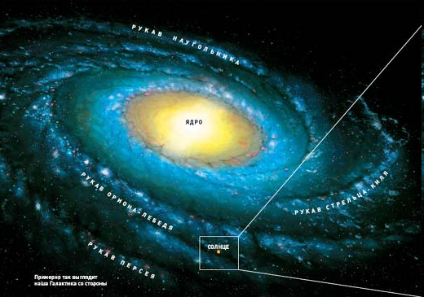
Космические интервалы времени
Галактический год – период обращения Галактики в районе Солнца
Составляет 215 – 275 млн. лет.

Slide 22
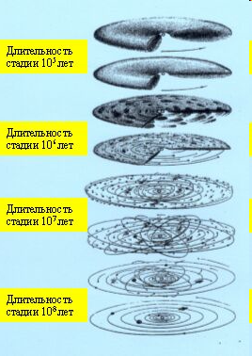
Возникновение Солнечной системы
Около 4,6 млрд лет назад произошел гравитационный коллапс межзвездного газопылевого облака размером в несколько световых лет
В процессе гравитационного сжатия росла скорость вращения облака, а центр становился более горячим, чем окружающий диск
Вращение привело к уплощению облака и формированию протопланетного диска диаметром примерно 200 а. е. и горячей, плотной протозвездой в центре.
Планеты формировались аккрецией из этого диска
В течение 50 млн лет давление и плотность водорода в центре протозвезды стали достаточно большими для начала термоядерной реакции – Солнце стало полноценной звездой.

Slide 23
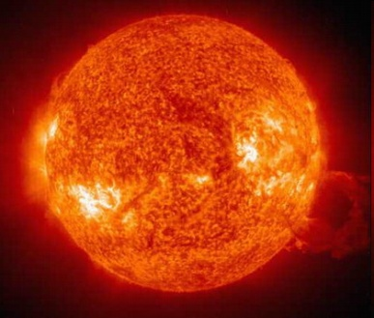
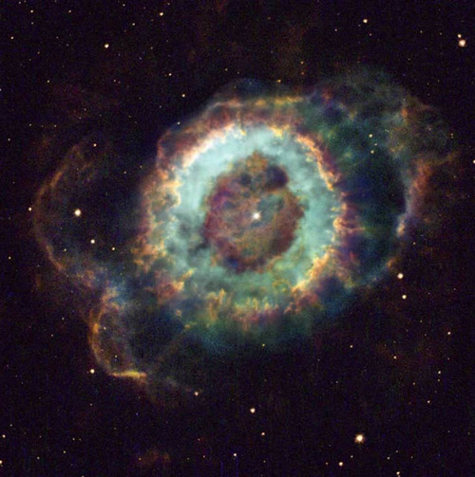
Приблизительно через 5,4 млрд лет с настоящего времени, водород в ядре Солнца полностью преобразуется в гелий.
Внешние слои Солнца расширятся примерно в 260 раз – Солнце станет красным гигантом.
Из-за увеличившейся площади поверхности, она станет более прохладной (2600 К).
Далее внешние слои Солнца будут выброшены взрывом в окружающее пространство, образовав планетарную туманность, в центре которой останется лишь небольшое звездное ядро – белый карлик, плотный объект в половину первоначальной массы Солнца размером с Землю.

Slide 24
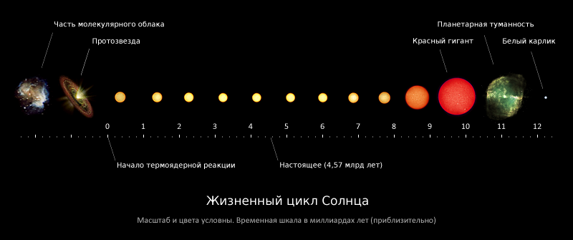

Slide 25
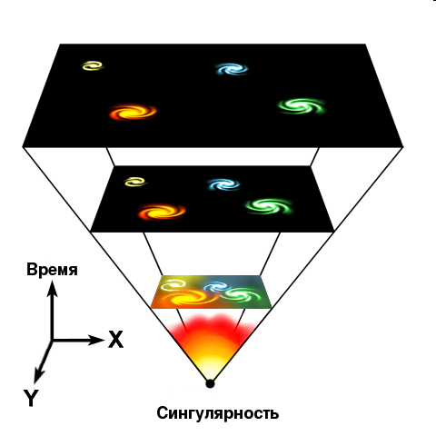
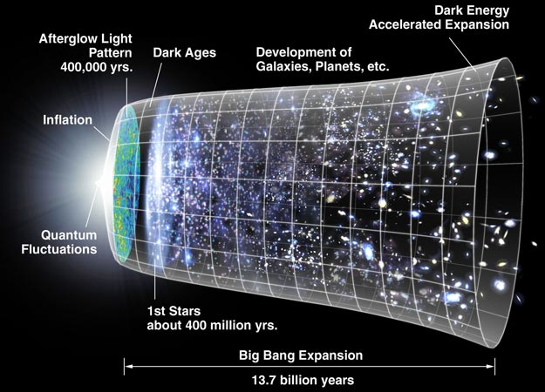
Время от Большого взрыва – гипотетического начала расширения Вселенной, перед которым Вселенная находилась в сингулярном состоянии.
В пользу теории Большого Взрыва говорит:
Эффект «разбегания» галактик
Реликтовое излучение (3К, примерно – 270° С)
Примерный возраст Вселенной оценивается в 10–18 млрд. лет, а его наиболее вероятное значение 13–15 млрд. лет

Slide 26
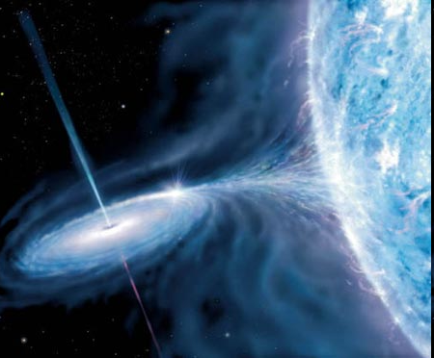
Спасибо за внимание!
Вопросы?

